Slide 1
Моделі техногенно створених ґрунтових конструкцій для рекультивації земель, пошкоджених воєнними діями

Slide 2
Воєнні дії на території України спричинили масштабну руйнацію грунтового вкриття на значних територіях. Це призводить до різних видів деградації ґрунтового покриву, суттєво знижуючи притаманні ґрунту продуктивні і інші еколого-біосферні функції.
Тому відновлення земель, порушених воєнними діями, є важливою проблемою, адже наслідки воєнних дій для навколишнього середовища часто недооцінюються, оскільки воєнні дії (особливо довгострокові) призводять до деградації ґрунтових ресурсів.

Slide 3
Механічна деградація (пошкодження) ґрунтів обумовлена зниженням якості ґрунту, що проявляється у механічній деформації ґрунтового покриву:
утворення кратерів (вирв) від бомбардування, мінування та розмінування територій
будівництва наземних і підземних захисних споруд,
переміщення колісної та гусеничної військової техніки,
тимчасової чи довготривалої дислокації військових підрозділів,
будівництва оборонної інфраструктури тощо.

Slide 4
До механічного руйнування ґрунтів призводять також створення фортифікаційних споруд (риття окопів, бліндажів, влаштування бойових позицій).
Крім того, ґрунти засмічуються і забруднюються різноманітними металевими відходами у вигляді гільз, вибухових речовин, а також боєприпасів, які не розірвалися і обумовлюють значну небезпеку для життя людини та навколишнього природного середовища.

Slide 5
Деградаційні зміни у ґрунтах, спричинених воєнними діями
Тип деградації | Вид деградації | Механізм вплину та/або характер змін
Механічна (профілеруйнувальна) | Механічні руйнування: лінійні і площинні | Деформація морфологічної будови профілю, переміщення і перемішування грунтової маси горизонтів ґрунту цілеспрямованої дії через будівництво фортифікаційних споруд (капоніри, окопи, склади боєприпасів, бліндажі і ін.); Локальні вирви різного діаметру та глибини від мін, снарядів , Зсуви й осідання грунтової маси і маси гірських порід
 | Включення мілітарного походження | Наявність у масі ґрунту решток органічного та/або предметів промислового походження через воєнні дії

Slide 6
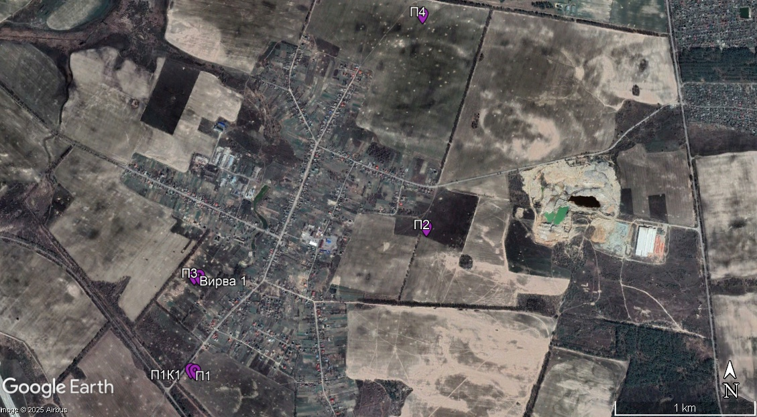
Територія дослідження
(с. Озера поблизу м. Гостомель)

Slide 7
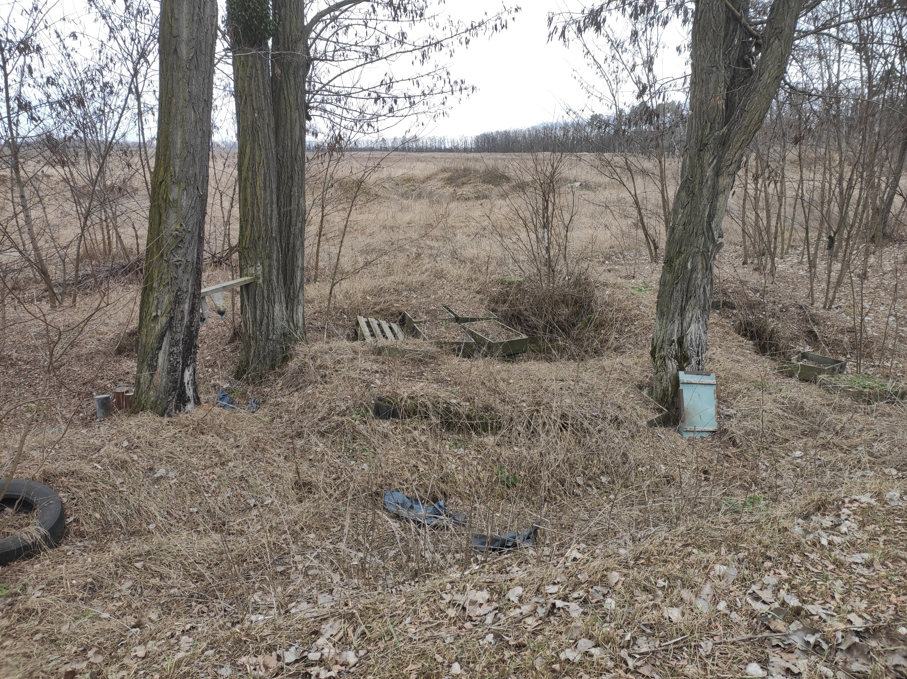

Slide 8
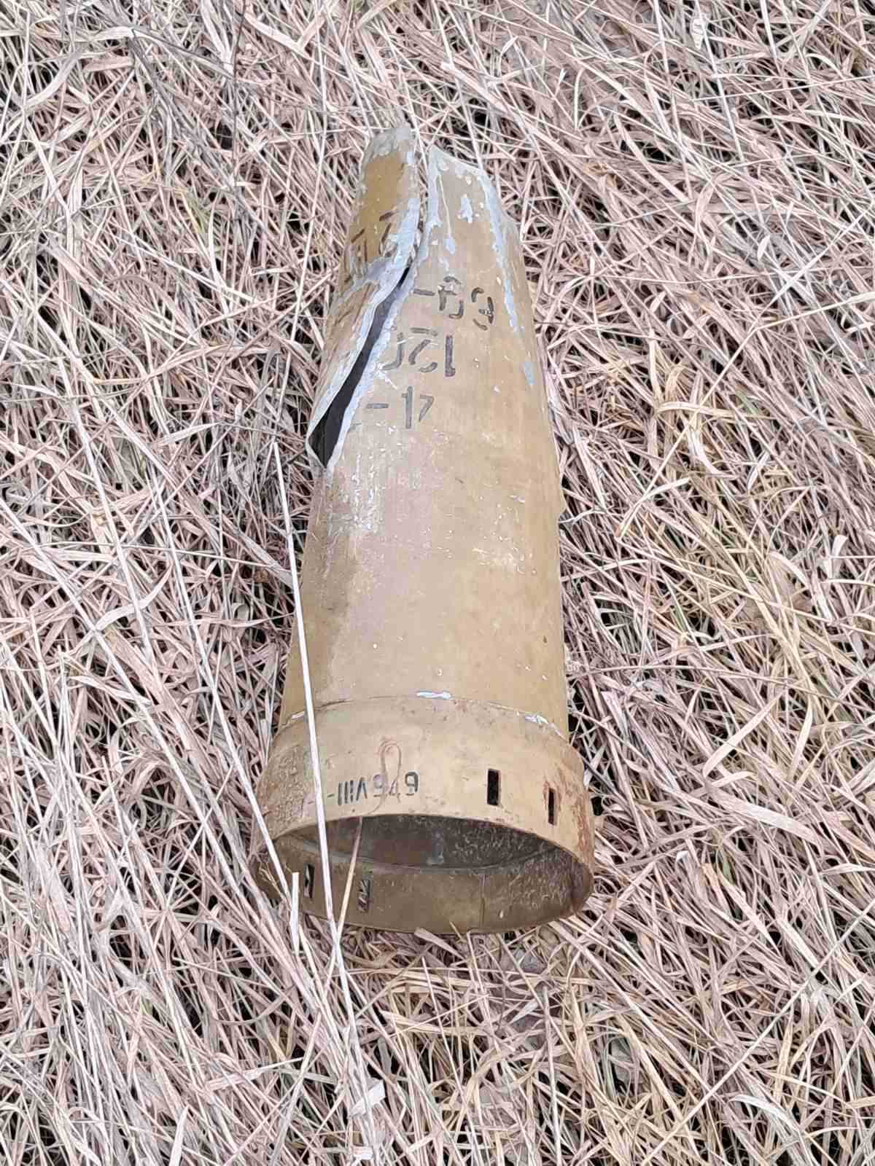
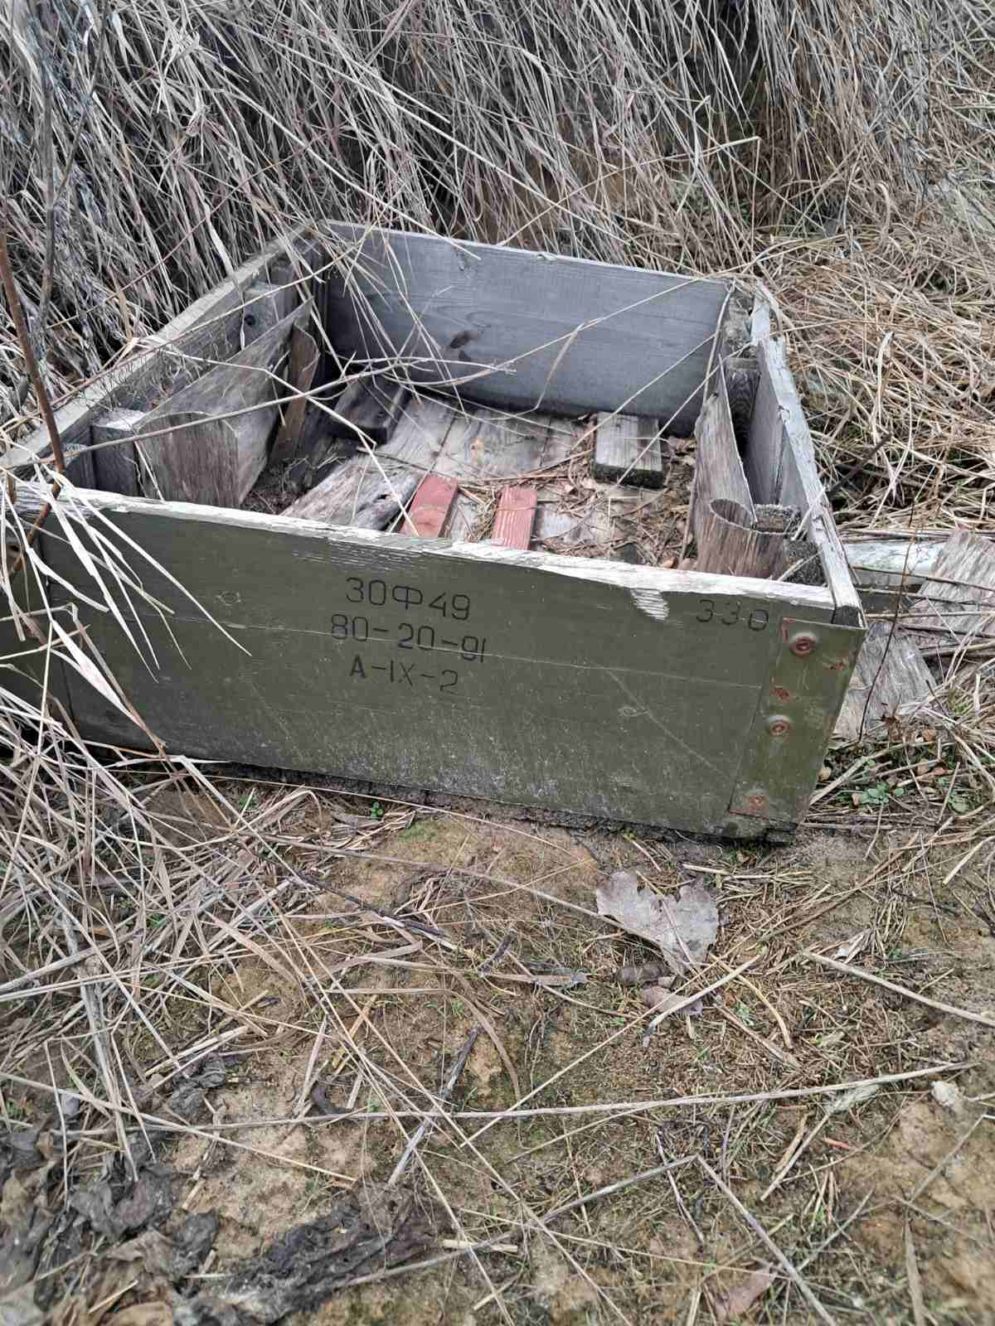
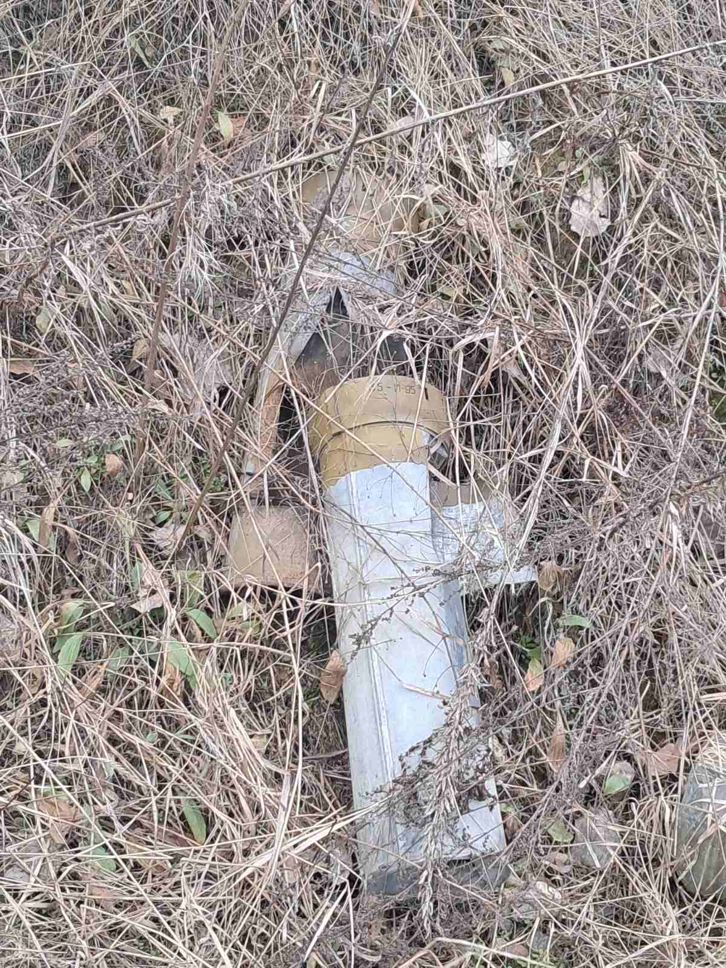
Мілітарні включення:

Slide 9
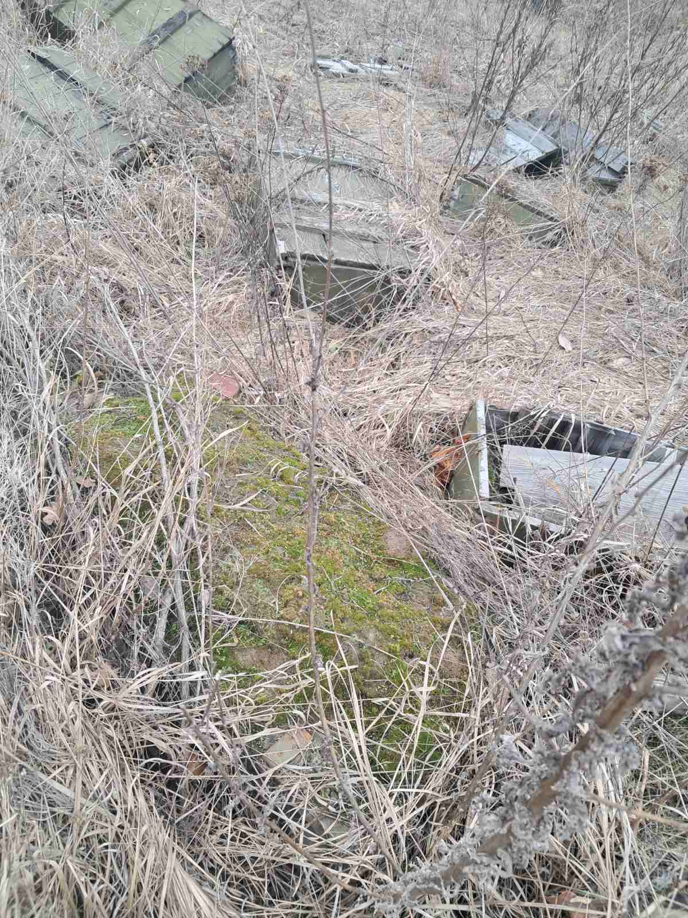
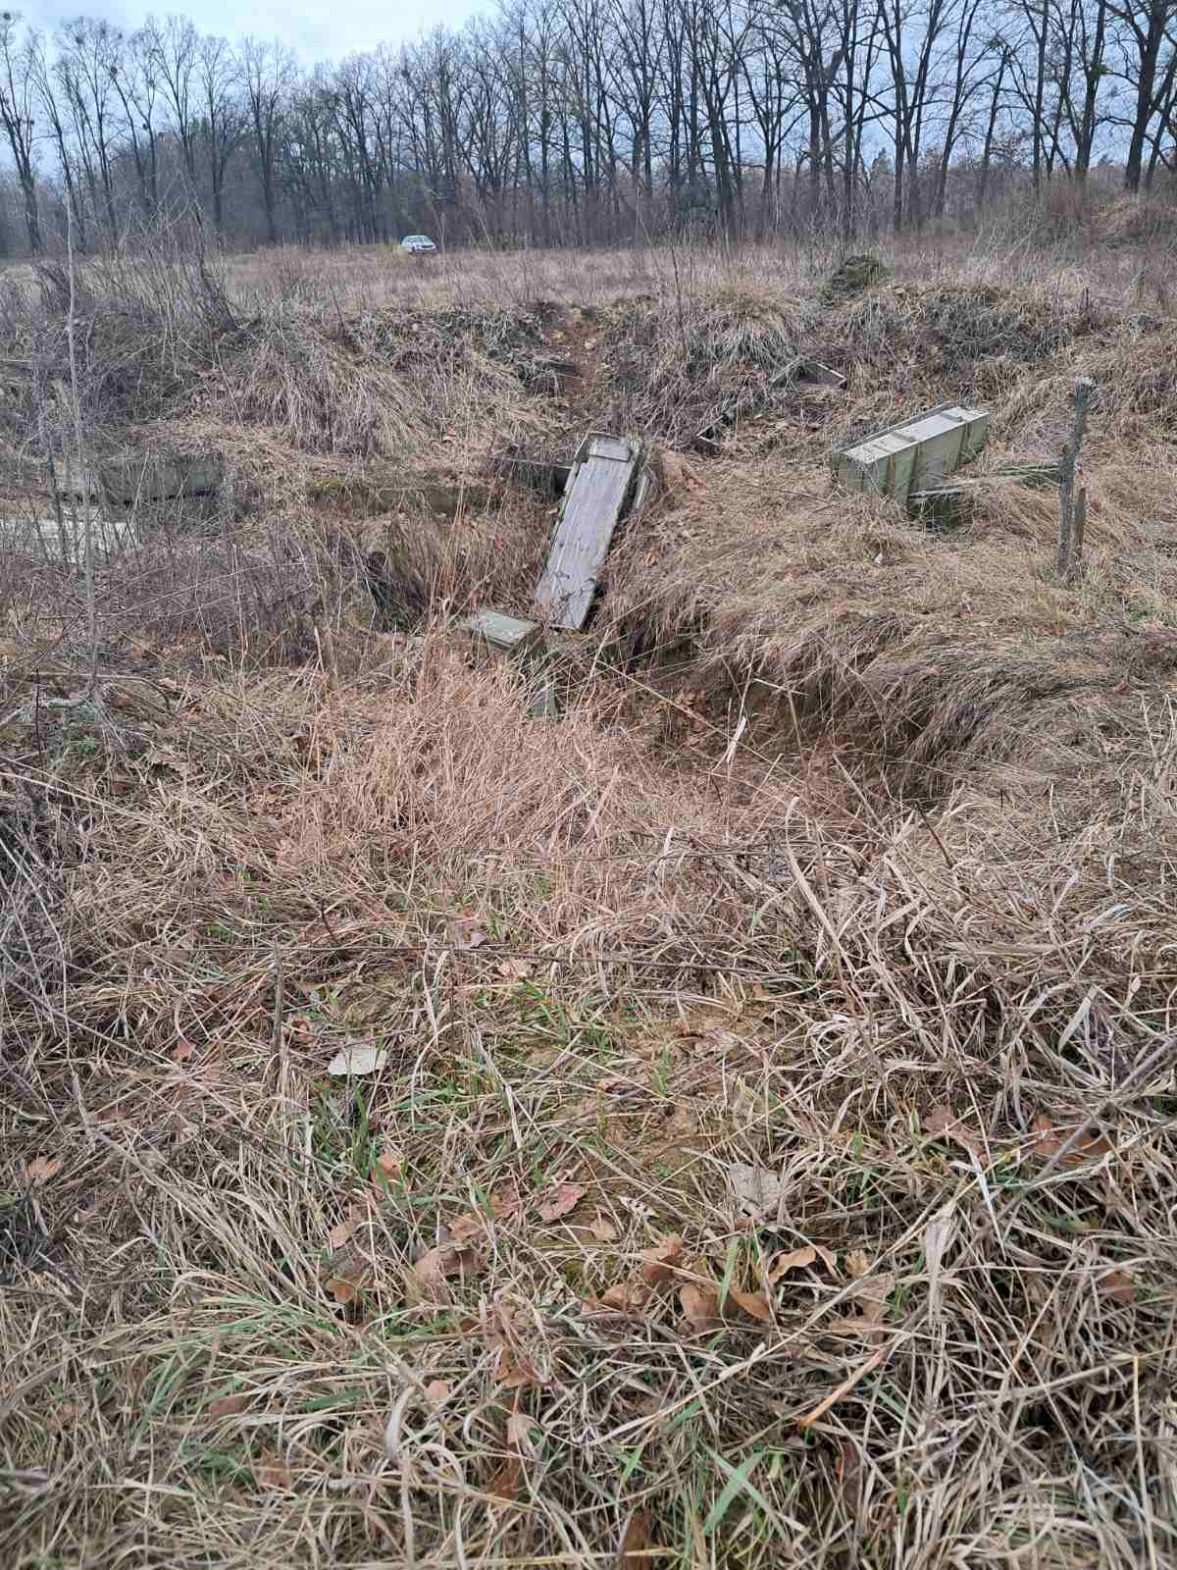

Slide 10
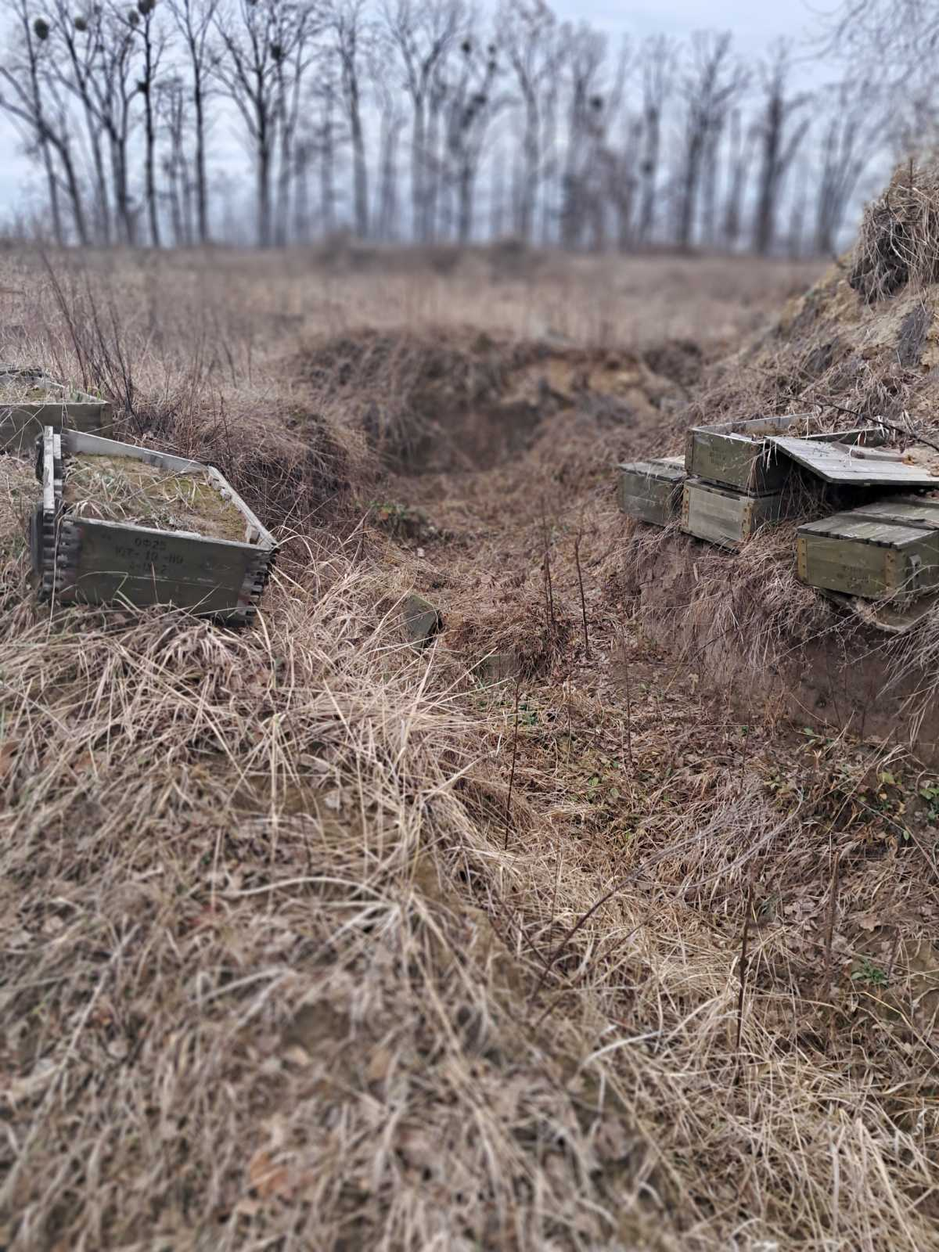
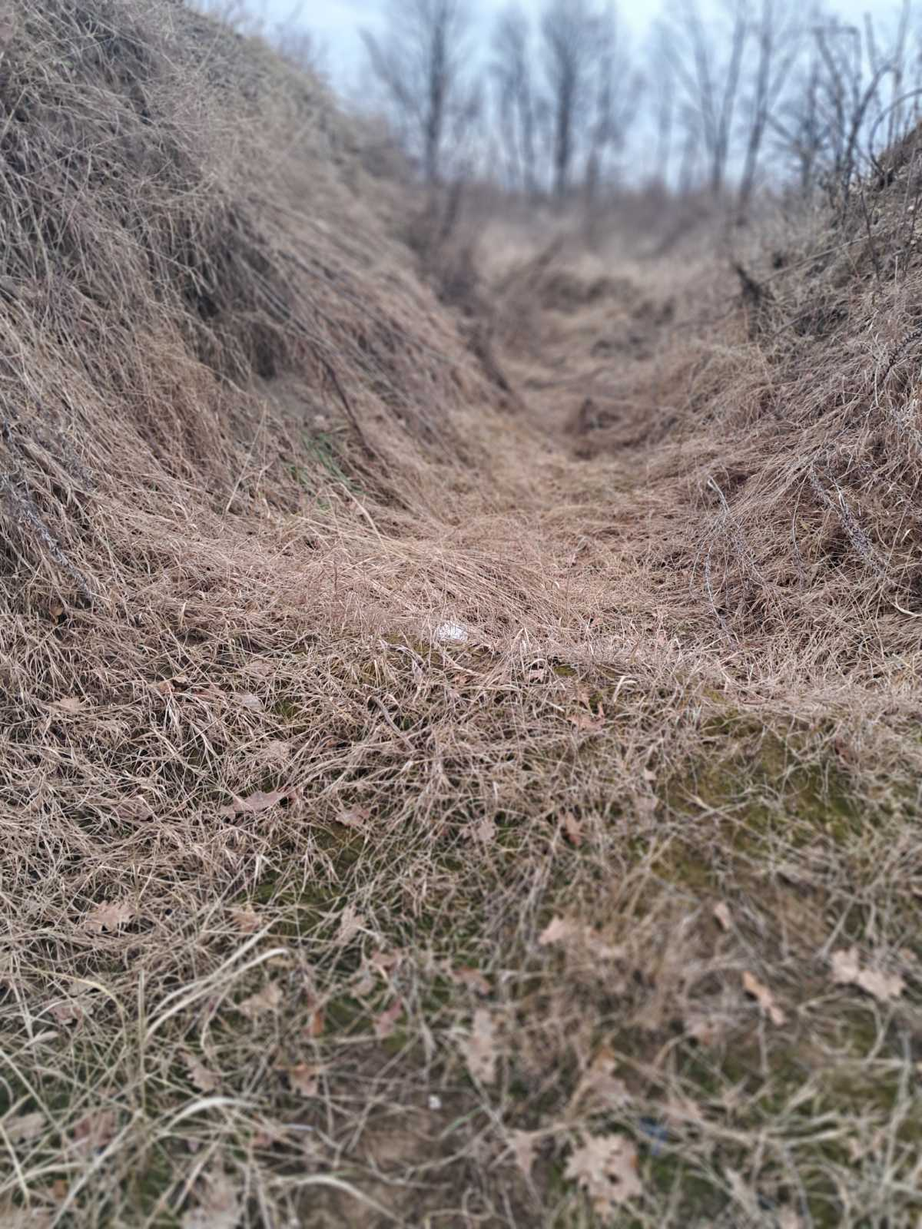

Slide 11
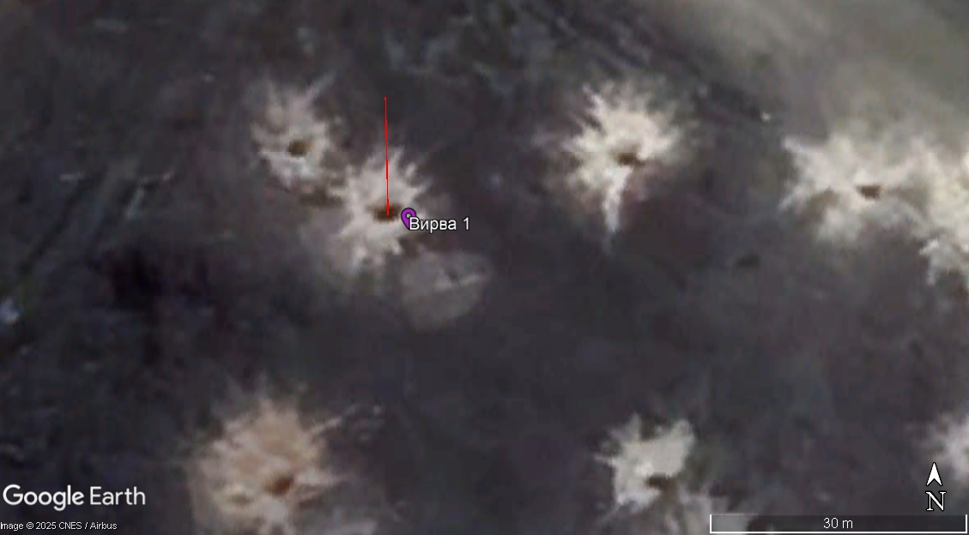
Вирви від артелерійських снарядів

Slide 12
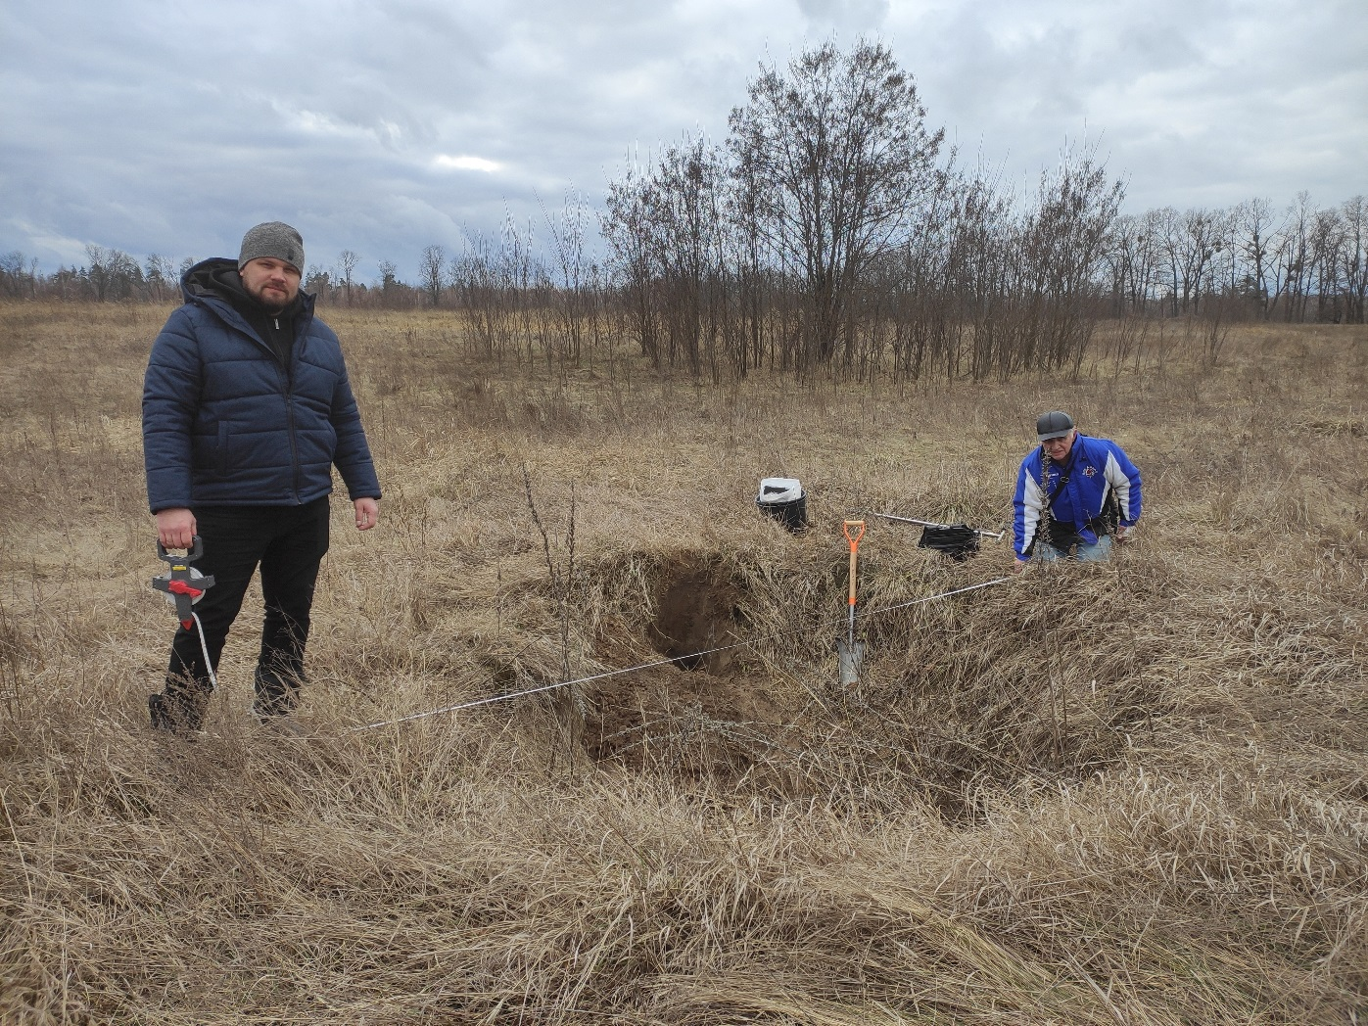
Дослідження самовідновлення вирви від артилерійського снаряду 155 мм

Slide 13
Механічна деформація ґрунтів у результаті військових дій супроводжується складними процесами:
стисненням твердих часток,
стисненням води та повітря, що знаходяться в порах ґрунту,
руйнуванням зв’язків між частками та їхнім взаємним зміщенням,
зміною товщини плівок води та віджиманням вільної води з пор ґрунту.

Slide 14
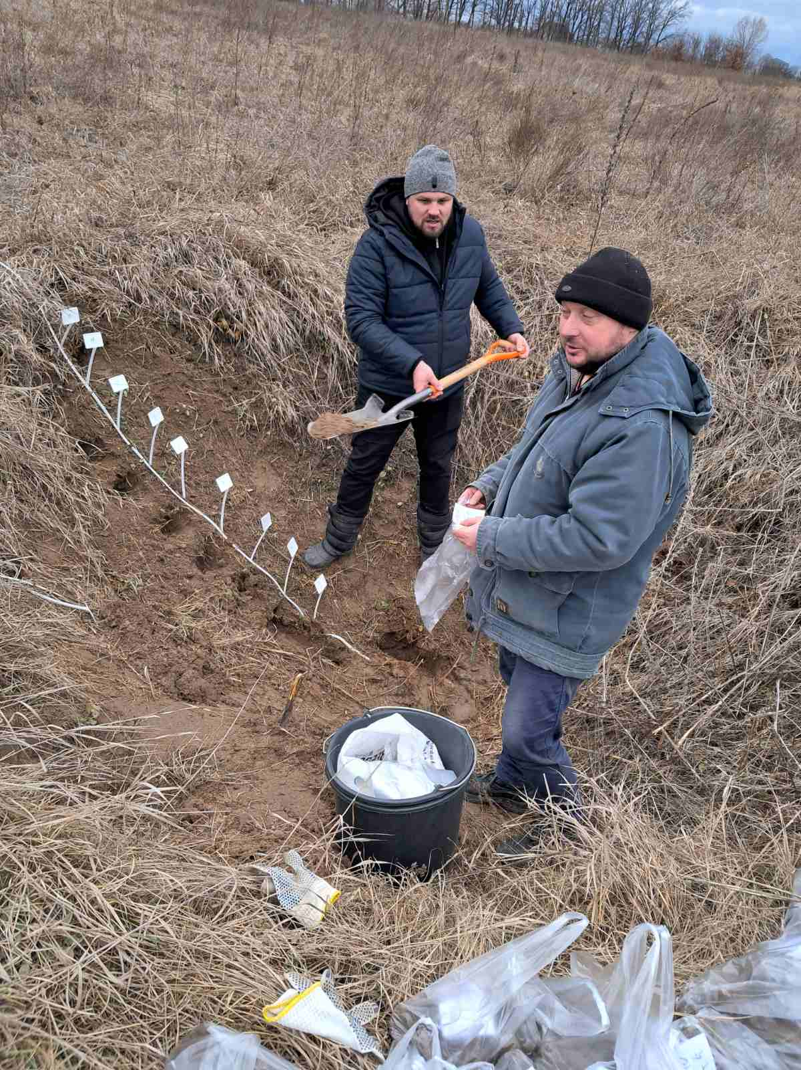
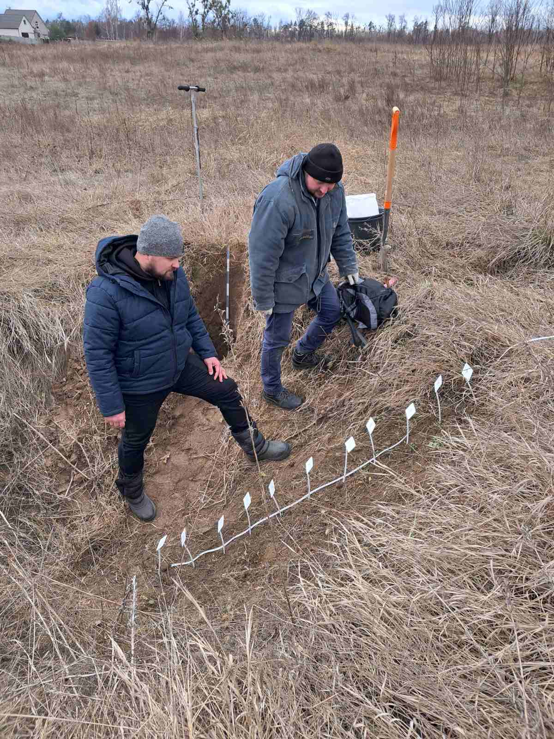

Slide 15
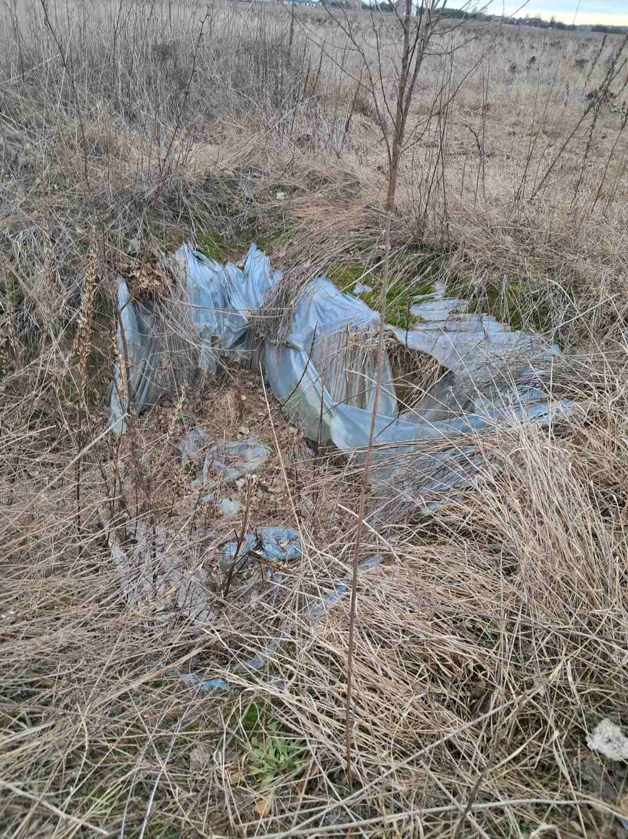
Включення у фортифікаційних спорудах:
залишки плівки поліетиленової у земляному складі снарядів

Slide 16
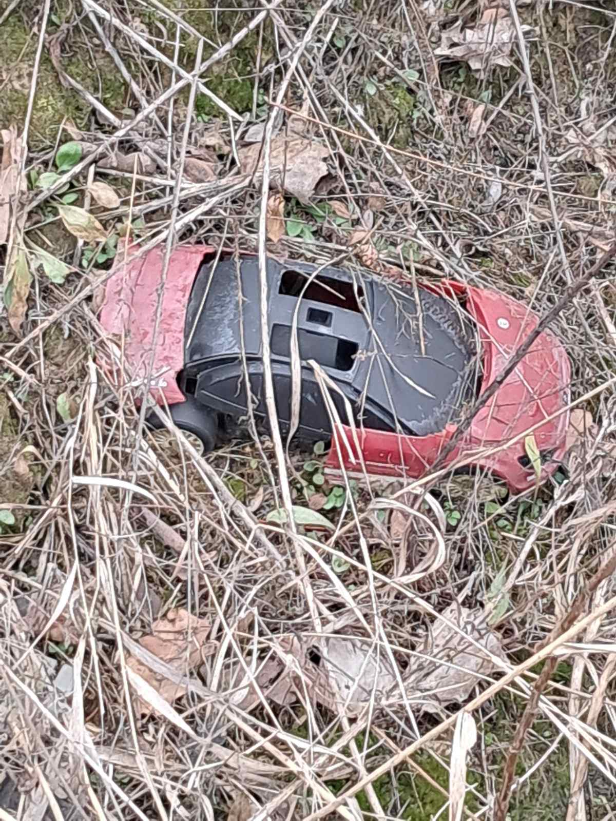
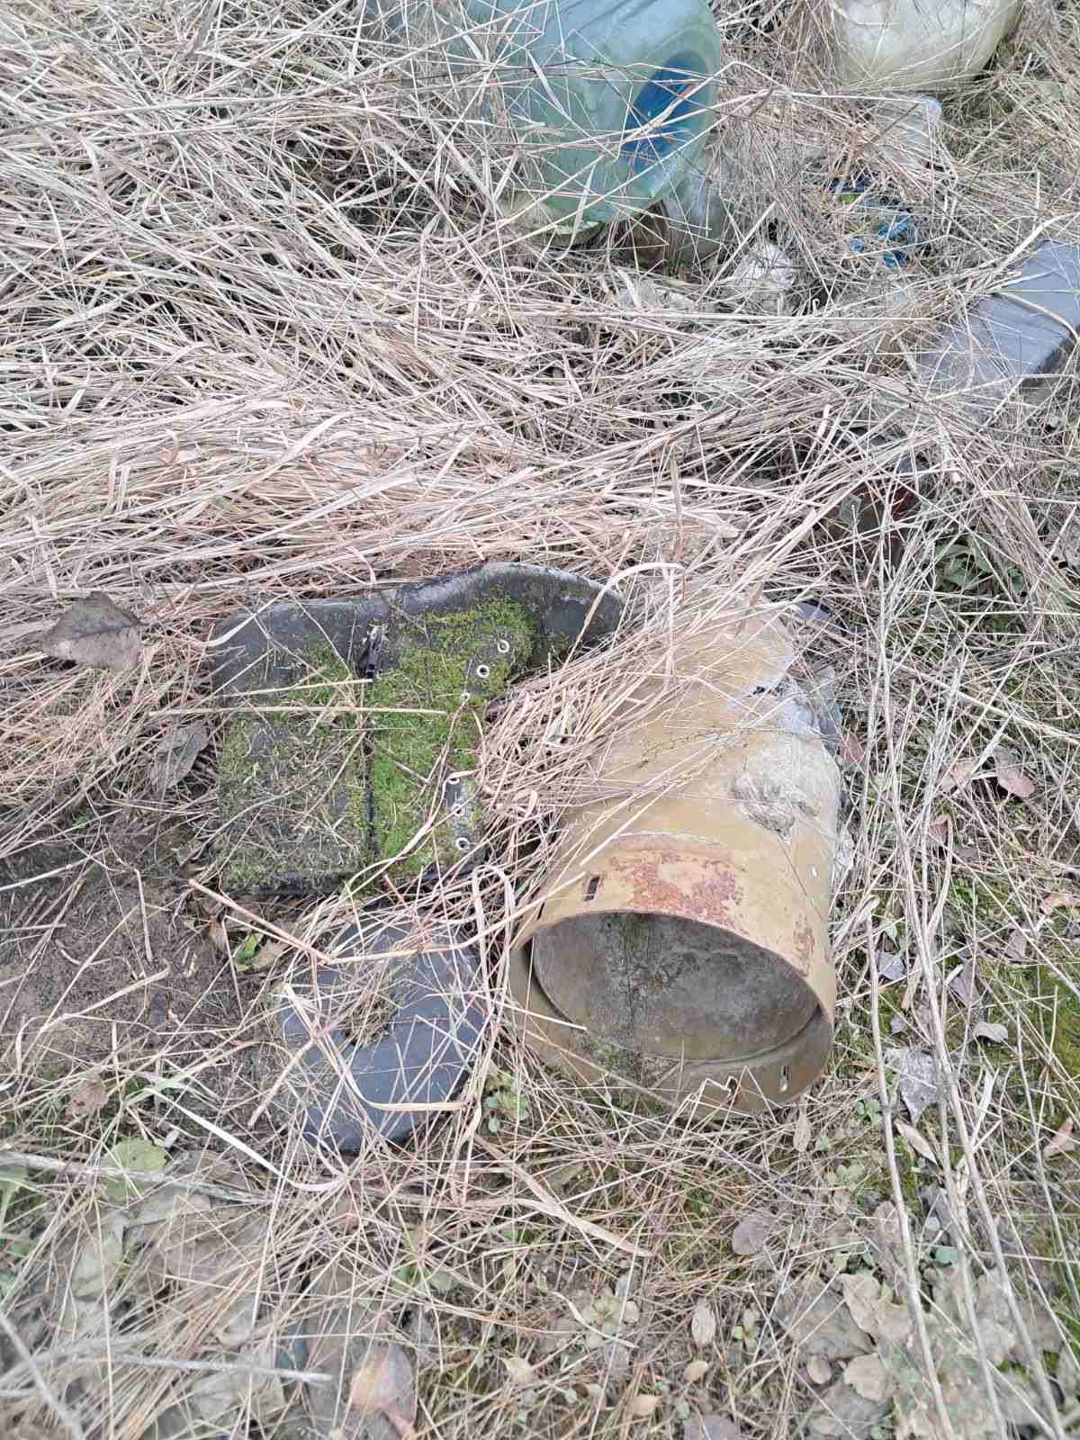
Докази мародерства, знайдені в капонірах
Дитяча іграшка
Жіноче взуття (чобіт)

Slide 17
Вимоги до рекультивованих земельних ділянок сільськогосподарського призначення, порушених воєнними діями

Slide 18
Головною вимогою до рекультивованих земельних ділянок сільськогосподарського призначення, порушених воєнними діями є виконання комплексу заходів, спрямованих на зменшення неоднорідності (строкатості) параметрів ґрунтового покриву.
Це забезпечується за рахунок підбору субстратів з подібними параметрами. Вибір видів робіт із вертикального планування ґрунтового профілю залежить від розмірів порушеної поверхні, а також від фізико-біологічних властивостей ґрунтів.

Slide 19
Не менш важливим чинником успішності рекультивації є заходи із запобігання локального просідання відновлених земельних ділянок.
Рельєф і форма рекультивованих ділянок повинні забезпечувати їх ефективне господарче використання.
Рельєф і експозиція схилів є основними чинниками, що обумовлюють мікроклімат порушеної території.
Період часу, необхідний для самоущільнення різноманітних видів насипних ґрунтів і досягнення рівноважної щільності складення, становлять: для насипних ґрунтів піщаного і супіщаного гранулометричного складу – до двох років; для суглинкових – 2-3 роки; для глинисних субстратів – 4-5 років.

Slide 20
Параметри субстратів, які використовуються для створення техноземних конструкцій
(гумусованість, гранулометричний склад, реакція ґрунтового середовища, забезпеченість доступними рослинам елементами живлення, ступенем засолення і осолонцювання та ін.)
повинні відрізнятись не більше, ніж на 10%.

Slide 21
Залежно від обсягів робіт такі планування виконуються як типовими сільськогосподарськими агрегатами ‒ різноманітними боронами, культиваторами, так і спеціальним обладнанням ‒ планувальниками, бульдозерами, грейдерами і ін. засобами

Slide 22
Вимоги до якісних характеристик субстратів, що використовується для формування техноземних конструкцій
(гумусованої ґрунтової маси, потенційно-родючих гірських порід, інших природних і синтетичних субстратів)

Slide 23
Основні критерії при встановленні потужності гумусованого шару ґрунту, що рекомендовано для нанесення - це рівень родючості ґрунтової суміші, що утворюється при змішуванні генетичних горизонтів.
Бал бонітету такої суміші не повинен відрізнятись від ґрунту на поряд розташованих непорушених ділянках на показник, який не перевищує 10%.
Рівень родючості відновленого грунту повинен відповідати вимогам сільськогосподарських культур, які вирощуються у конкретній природно-кліматичній зоні.

Slide 24
За дефіциту гумусованої ґрунтової маси можливе використання субстратів потенційно родючих гірських порід. Такі субстрати повинні відповідати вимогам ДСТУ 7906:2015 «Захист довкілля. Придатність розкривних та вміщувальних гірських порід для біологічної рекультивації земель. Класифікація».
Основними параметрами для визначення їх придатності є показники гранулометричного складу і ґрунтово-геологічна характеристика, показники хімічного складу (реакція середовища, засоленість, кількість гіпсу, карбонатів, поглинутого натрію в ГВК, вміст рухомого алюмінію, важких металів та радіоактивних елементів.

Slide 25
Джерела забезпечення субстратами для виконання земляних робіт на технічному етапі рекультивації

Slide 26
Найбільш поширеним субстратом є гумусована ґрунтова маса, яку відбирають із непорушеної земельної ділянки, що безпосередньо межує з вирвами. Якщо глибина вирви перевищує глибину ґрунтового профілю (до порушення), доцільно використовувати матеріал, подібний до материнської породи.

Slide 27
У процесі рекультивації вирв можливо використовувати для формування підстилаючої основи (нижньої частини негумусованої товщі ґрунтової конструкції) й інші субстрати ‒ полідисперсні нефітотоксичні матеріали природного або штучного походження з подібними фізичними параметрами, насамперед за дисперсністю
(допустиме відхилення ±10% за вмістом фракції «фізичної глини»).

Slide 28
Технологія рекультивації вирв залежить від їх глибини.
Так, вирви глибиною, що не перевищує межі гумусованого профілю, засипають гумусованою ґрунтовою масою з території, яка безпосередньо знаходиться поряд з вирвою.
Так, для заповнення 1 м³ вирви достатньо зняти (перемістити) шар грунту у 2‒3 см з прилеглої до кратеру площі у 30‒50 м².

Slide 29
Дякую за увагу!

